Slide 1


Data Structures & Algorithms
Các cấu trúc dữ liệu nâng cao
(Advanced data structures)
Nguyễn Tri Tuấn
Khoa CNTT – ĐH.KHTN.Tp.HCM
Email: nttuan@ fit.hcmuns.edu.vn

Slide 2



Advanced data structures
Review
Giới thiệu
Cây Đỏ – Đen (Red Black Tree)
AA – Tree
Winter 2011
Data Structures & Algorithms - Red Black + AA tree - Nguyen Tri Tuan, DH.KHTN Tp.HCM

Slide 3
Review
Độ cao của cây nhị phân tìm kiếm (BST) cân bằng có N nodes là O(log₂N)
Cây cân bằng có chi phí thấp
Có nhiều cách xây dựng cây nhị phân tìm kiếm cân bằng:
  AVL tree
  Red-Black tree
  AA tree
  Splay tree
Winter 2011
Data Structures & Algorithms - Red Black + AA tree - Nguyen Tri Tuan, DH.KHTN Tp.HCM

Slide 4
Giới thiệu
Các thuật ngữ thường dùng:
  BST
  AVL tree
  Red Black tree
  AA tree
  Splay tree / Top-down splay tree
Winter 2011
Data Structures & Algorithms - Red Black + AA tree - Nguyen Tri Tuan, DH.KHTN Tp.HCM

Slide 5
Cây cân bằng Red Black và AA
Review
Giới thiệu
Cây Đỏ – Đen (Red Black Tree)
AA – Tree
Winter 2011
Data Structures & Algorithms - Red Black + AA tree - Nguyen Tri Tuan, DH.KHTN Tp.HCM

Slide 6
Red Black Tree
Định nghĩa
Cấu trúc lưu trữ
Các tính chất
Các thao tác cơ bản
Đánh giá
Winter 2011
Data Structures & Algorithms - Red Black + AA tree - Nguyen Tri Tuan, DH.KHTN Tp.HCM

Slide 7
Red Black Tree (tt)
Định nghĩa: Red-Black tree là một cây nhị phân tìm kiếm (BST) tuân thủ các quy tắc sau:
  [1] Mọi node phải là đỏ hoặc đen
  [2] Node gốc là đen
  [3] Các node ngoài (external node; NULL node) mặc định là những node đen
  [4] Nếu một node là đỏ, những node con của nó phải là đen
  [5] Mọi đường dẫn từ gốc đến node ngoài phải có cùng số lượng node đen
Winter 2011
Data Structures & Algorithms - Red Black + AA tree - Nguyen Tri Tuan, DH.KHTN Tp.HCM

Slide 8
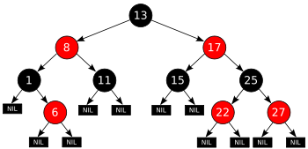
Red Black Tree (tt)
H = 4
H_{b} = 2
H = 3
H_{b} = 2
H = 3
H_{b} = 2
H = 2
H_{b} = 1
H = 1
H_{b} = 1
H = 2
H_{b} = 1
H = 1
H_{b} = 1
Minh họa Red-Black tree
Winter 2011
Data Structures & Algorithms - Red Black + AA tree - Nguyen Tri Tuan, DH.KHTN Tp.HCM

Slide 9
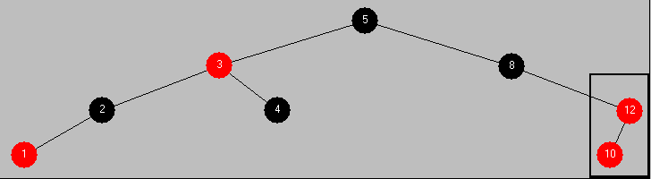
Red Black Tree (tt)
Chiều cao đen (black height – h_{b}(x)): là số node đen trên đường đi từ node x đến node ngoài (không bao gồm x)
Từ quy tắc [4] →không thể tồn tại node cha và node con cùng đỏ. Khi cây đỏ đen vi phạm qui tắc này gọi là hiện tượng xung đột đỏ-đỏ
Winter 2011
Data Structures & Algorithms - Red Black + AA tree - Nguyen Tri Tuan, DH.KHTN Tp.HCM

Slide 10
Red Black Tree (tt)
Cấu trúc lưu trữ:
  Thông tin lưu trữ tại Node (key)
  Địa chỉ node gốc của cây con bên trái (* pLeft)
  Địa chỉ node gốc của cây con bên phải (* pRight)
  Địa chỉ của node cha (* pParent)
  Thuộc tính màu của node (color)
Winter 2011
Data Structures & Algorithms - Red Black + AA tree - Nguyen Tri Tuan, DH.KHTN Tp.HCM

Slide 11
Red Black Tree (tt)
typedef enum {BLACK, RED} NodeColor;
typedef int DataType; // Kiểu dữ liệu
typedef struct NodeTag {
DataType key; // Dữ liệu
NodeColor color; // Màu của node
struct NodeTag *pLeft;
struct NodeTag *pRight;
struct NodeTag *pParent; // Để dễ cài đặt
} RBNode;
typedef struct RBNode* RBTREE;
Winter 2011
Data Structures & Algorithms - Red Black + AA tree - Nguyen Tri Tuan, DH.KHTN Tp.HCM

Slide 12
Red Black Tree (tt)
Các tính chất:
  Tính chất 1:
  h: chiều cao của cây
  h_{b}: chiều cao đen
  h <= 2*h_{b}
  Tính chất 2: Cây đỏ đen có N node thì
  h <= 2*log₂(N+1)
  Tính chất 3: thời gian tìm kiếm O(log₂N)
  (Chứng minh tính chất [1] và [2]: bài tập)
Winter 2011
Data Structures & Algorithms - Red Black + AA tree - Nguyen Tri Tuan, DH.KHTN Tp.HCM

Slide 13
Red Black Tree (tt)
Các thao tác cơ bản:
  Tìm kiếm & duyệt cây: giống BST. Do cây Red-Black cân bằng nên chi phí duyệt cây tốt hơn BST
  Thêm node mới (insert node)
  Xóa node (delete node)
Winter 2011
Data Structures & Algorithms - Red Black + AA tree - Nguyen Tri Tuan, DH.KHTN Tp.HCM

Slide 14
Red Black Tree (tt)
Insert node:
  Thực hiện giống như cây BST
  Node mới thêm luôn luôn có màu đỏ
  Nếu xảy ra vi phạm qui tắc → điều chỉnh cây
  Demo chương trình
Winter 2011
Data Structures & Algorithms - Red Black + AA tree - Nguyen Tri Tuan, DH.KHTN Tp.HCM

Slide 15
Red Black Tree (tt)
Insert node: (tt) những qui tắc có thể bị vi phạm
  Mọi node phải là đỏ hoặc đen → OK
  Node gốc là đen → not OK ! Nếu node mới là root
  Các node ngoài (NULL) phải luôn luôn đen → OK
  Nếu một node là đỏ, những node con của nó phải là đen → not OK ! vì có thể parent[z] = RED → 2 node liên tiếp màu đỏ
  Mọi đường dẫn từ gốc đến nút lá phải có cùng số lượng node đen → OK vì không làm thay đổi số node đen
Winter 2011
Data Structures & Algorithms - Red Black + AA tree - Nguyen Tri Tuan, DH.KHTN Tp.HCM

Slide 16
Red Black Tree (tt)
RB_Insert_Node(T, z) // T: cây; z: node mới
y ← NULL; x ← root[T];
while x ≠ NULL { // đi đến nút lá
y ← x // y: node cha của x
if (key[z] < key[x]) x ← left[x];
else x ← right[x];
}
parent[z] ← y; // thêm node z vào cây
if (y == NULL) root[T] ← z; // là con của node y
else if (key[z] < key[y]) left[y] ← z;
else right[y] ← z;
left[z] ← NULL
right[z] ← NULL
color[z] ← RED // node mới z có màu đỏ
RB_Insert_FixUp(T, z) // điều chỉnh cây
Winter 2011
Data Structures & Algorithms - Red Black + AA tree - Nguyen Tri Tuan, DH.KHTN Tp.HCM

Slide 17
Red Black Tree (tt)
Cách thức điều chỉnh cây
  Phép đảo màu
  Phép xoay trái (Left-Rotation)
  Phép xoay phải (Right-Rotation)
Winter 2011
Data Structures & Algorithms - Red Black + AA tree - Nguyen Tri Tuan, DH.KHTN Tp.HCM

Slide 18
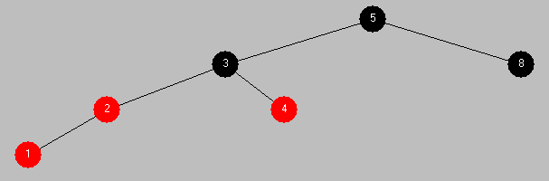
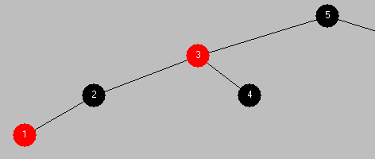
Red Black Tree (tt)
Phép đảo màu
y
z
color[parent[z]] ← black
color[y] ← black
color[parent[parent[z]]] ← red
z = parent[parent[z]]
z
Winter 2011
Data Structures & Algorithms - Red Black + AA tree - Nguyen Tri Tuan, DH.KHTN Tp.HCM

Slide 19
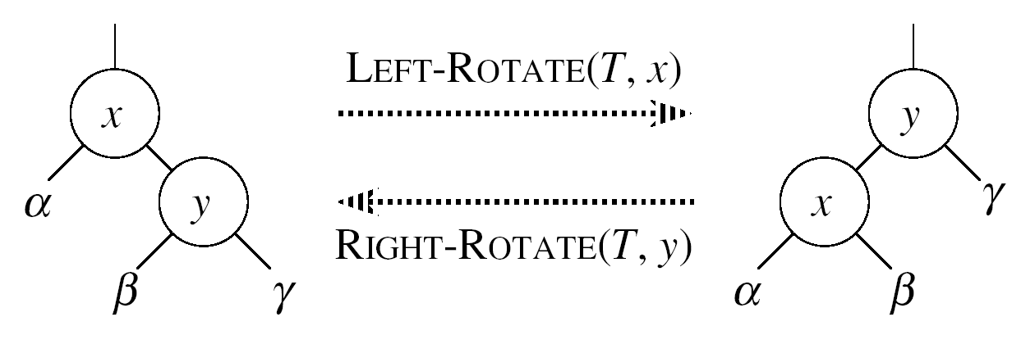
Red Black Tree (tt)
Phép xoay trái (Left-Rotation):
Winter 2011
Data Structures & Algorithms - Red Black + AA tree - Nguyen Tri Tuan, DH.KHTN Tp.HCM

Slide 20
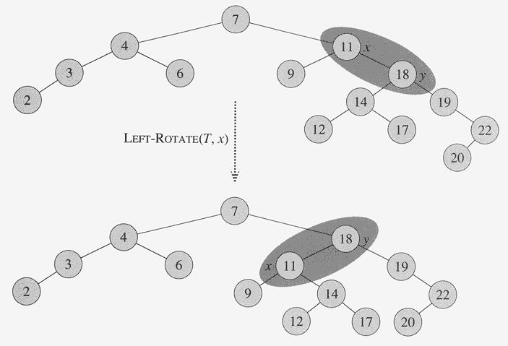
Red Black Tree (tt)
Ví dụ phép xoay trái
Winter 2011
Data Structures & Algorithms - Red Black + AA tree - Nguyen Tri Tuan, DH.KHTN Tp.HCM

Slide 21
Red Black Tree (tt)
RB_Left_Rotate(T, x)
y ← right[x];
right[x] ← left[y];
if (left[y] ≠ NULL) parent[left[y]] ← x;
parent[y] ← parent[x];
if (parent[x] == NULL) root[T] ← y;
else if (x == left[parent[x]])
left[parent[x]] ← y;
else right[parent[x]] ← y;
left[y] ← x;
parent[x] ← y;
Winter 2011
Data Structures & Algorithms - Red Black + AA tree - Nguyen Tri Tuan, DH.KHTN Tp.HCM

Slide 22
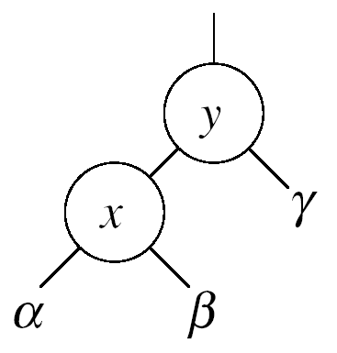
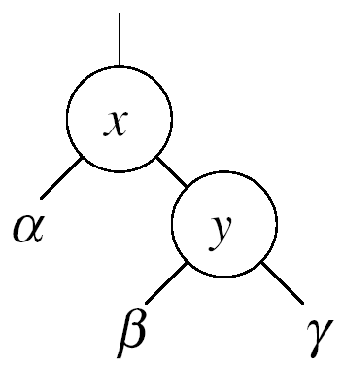


Red Black Tree (tt)
Phép xoay phải (Right-Rotation):
RB_Right_Rotate(T, x): tương tự hàm xoay trái (tự viết)
Winter 2011
Data Structures & Algorithms - Red Black + AA tree - Nguyen Tri Tuan, DH.KHTN Tp.HCM

Slide 23
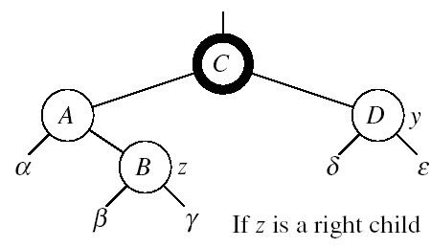
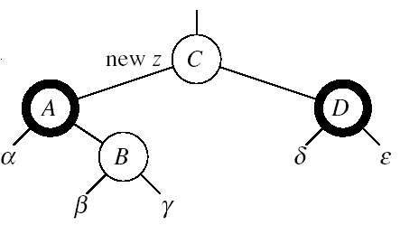
Red Black Tree (tt)
Tổng kết: có 6 trường hợp xử lý chi tiết
  Trường hợp 1: áp dụng phép đảo màu
color[parent[z]] ← black
color[y] ← black
color[parent[parent[z]]] ← red
z = parent[parent[z]]
Winter 2011
Data Structures & Algorithms - Red Black + AA tree - Nguyen Tri Tuan, DH.KHTN Tp.HCM

Slide 24
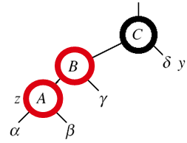
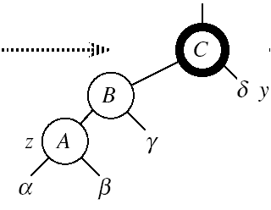
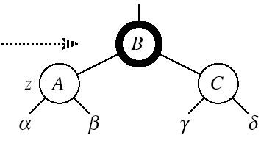
Red Black Tree (tt)
Tổng kết: (tt)
  Trường hợp 2: áp dụng phép đảo màu và xoay phải
color[parent[z]] ← black
color[parent[parent[z]]] ← red
RIGHT-ROTATE(T, parent[parent[z]])
Winter 2011
Data Structures & Algorithms - Red Black + AA tree - Nguyen Tri Tuan, DH.KHTN Tp.HCM

Slide 25
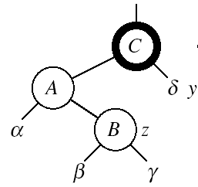
Red Black Tree (tt)
Tổng kết: (tt)
  Trường hợp 3: áp dụng xoay trái để đưa về dạng 2
Case 3
Case 2
z ← parent[z]
LEFT-ROTATE(T, z)
“Xử lý như trường hợp 2”
Winter 2011
Data Structures & Algorithms - Red Black + AA tree - Nguyen Tri Tuan, DH.KHTN Tp.HCM

Slide 26
Red Black Tree (tt)
Thêm 4
11
Case 1
11
Case 3
2
14
2
14
y
1
7
7
z
15
1
15
5
8
y
5
8
z
4
4
11
Case 2
7
7
14
y
z
z
2
11
2
8
15
1
5
8
14
1
5
4
15
4
Winter 2011
Data Structures & Algorithms - Red Black + AA tree - Nguyen Tri Tuan, DH.KHTN Tp.HCM

Slide 27
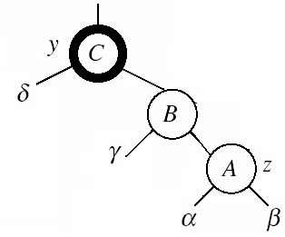
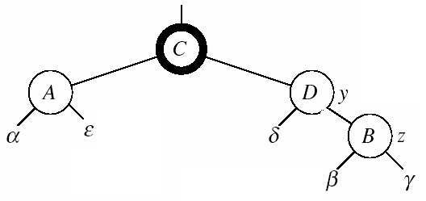
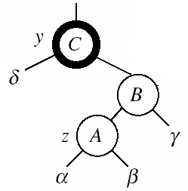
Red Black Tree (tt)
Tổng kết: (tt)
  3 trường hợp tương tự [1’], [2’], [3’] đối xứng với [1], [2], [3] qua trục Y
Case [2’]
Case [1’]
Case [3’]
Winter 2011
Data Structures & Algorithms - Red Black + AA tree - Nguyen Tri Tuan, DH.KHTN Tp.HCM

Slide 28
Red Black Tree (tt)
RB_Insert_FixUp(T, z)
while (color[parent[z]] == RED) {
// trường hợp [1], [2], [3]
if (parent[z] == left[parent[parent[z]]]) {
y ← right[parent[parent[z]]];
if (color[y] == RED) “Case 1”;
else {
if (z == right[parent[z]]) “Case 3”;
“Case 2”;
}
}
else …// trường hợp [1’], [2’], [3’]
color[root[T]] ← BLACK
Winter 2011
Data Structures & Algorithms - Red Black + AA tree - Nguyen Tri Tuan, DH.KHTN Tp.HCM
Notes:
Cần kiểm tra lại đoạn code này

Slide 29
Red Black Tree (tt)
Đánh giá thao tác Insert node:
  Chi phí thêm phần tử mới (z): O(log₂N)
  Chi phí của RB_Insert_FixUp: O(log₂N)
  Chi phí tổng cộng: O(log₂N)
Winter 2011
Data Structures & Algorithms - Red Black + AA tree - Nguyen Tri Tuan, DH.KHTN Tp.HCM

Slide 30
Red Black Tree (tt)
Delete node:
  Cách thức xóa 1 node: giống như BST
  Demo chương trình
  Nếu node bị xoá có màu đỏ: không gây ra vi phạm
    Mọi node phải là đỏ hoặc đen → OK
    Node gốc là đen → OK
    Các node lá (NULL) phải luôn luôn đen → OK
    Nếu một node là đỏ, những node con của nó phải là đen → OK vì không tạo ra 2 node liên tiếp màu đỏ
    Mọi đường dẫn từ gốc đến nút lá phải có cùng số lượng node đen → OK vì không làm thay đổi số node đen
Winter 2011
Data Structures & Algorithms - Red Black + AA tree - Nguyen Tri Tuan, DH.KHTN Tp.HCM

Slide 31
Red Black Tree (tt)
Delete node: (tt)
  Nếu node bị xoá có màu đen: có thể gây ra vi phạm
    Mọi node phải là đỏ hoặc đen → OK
    Node gốc là đen → not OK ! Vì có thể xóa root và thay bằng node đỏ
    Các node lá (NULL) phải luôn luôn đen → OK
    Nếu một node là đỏ, những node con của nó phải là đen → not OK ! Vì có thể tạo ra 2 node liên tiếp màu đỏ
    Mọi đường dẫn từ gốc đến nút lá phải có cùng số lượng node đen → not OK ! Vì làm giảm đổi số node đen
  Xem chi tiết “Data structure & Analysis in C”, p. 465
Winter 2011
Data Structures & Algorithms - Red Black + AA tree - Nguyen Tri Tuan, DH.KHTN Tp.HCM

Slide 32
Red Black Tree (tt)
Đánh giá:
  Ưu điểm:
    Chi phí tìm kiếm O(log₂N)
    Insert O(log₂N)
    Delete O(log₂N)
    Minimum O(log₂N)
    Maximum O(log₂N)
  Hạn chế:
    Phải lưu trữ thuộc tính màu (color) và con trỏ đến nút cha (pParent)
    Cài đặt phức tạp hơn cây AVL và AA
Winter 2011
Data Structures & Algorithms - Red Black + AA tree - Nguyen Tri Tuan, DH.KHTN Tp.HCM

Slide 33
Cây cân bằng Red Black và AA
Review
Giới thiệu
Cây Đỏ – Đen (Red Black Tree)
AA – Tree
Winter 2011
Data Structures & Algorithms - Red Black + AA tree - Nguyen Tri Tuan, DH.KHTN Tp.HCM

Slide 34
AA (Arne Andersson) – Tree
Minh họa
Các khái niệm
Định nghĩa
Cấu trúc lưu trữ
Các thao tác cơ bản
Đánh giá
Winter 2011
Data Structures & Algorithms - Red Black + AA tree - Nguyen Tri Tuan, DH.KHTN Tp.HCM

Slide 35
AA – Tree (tt)
Liên kết
ngang
Liên kết
con trái
Liên kết
con phải
30
70
15
50
60
85
35
40
55
65
80
90
5
10
20
Minh họa cấu trúc cây AA
Winter 2011
Data Structures & Algorithms - Red Black + AA tree - Nguyen Tri Tuan, DH.KHTN Tp.HCM

Slide 36
AA – Tree (tt)
Các khái niệm:
  Mức (Level) của một node
  Liên kết ngang (Horizontal link)
  Xoay phải (Right rotation – Skew)
  Xoay trái (Left rotation – Split)
Winter 2011
Data Structures & Algorithms - Red Black + AA tree - Nguyen Tri Tuan, DH.KHTN Tp.HCM

Slide 37
AA – Tree (tt)
Các khái niệm: (tt)
  Mức (Level) của một node: là số liên kết trái từ node đó đến NULL
  Mức của node NULL là 0
  Mức của node lá là 1
Möùc 2
A
B
Möùc 1
C
D
E
Winter 2011
Data Structures & Algorithms - Red Black + AA tree - Nguyen Tri Tuan, DH.KHTN Tp.HCM

Slide 38
AA – Tree (tt)
Các khái niệm: (tt)
  Liên kết ngang (Horizontal link): là liên kết giữa một node và node con của node đó ở cùng một mức
Node con
ở cùng mức
Node cha
A
B
C
D
E
Winter 2011
Data Structures & Algorithms - Red Black + AA tree - Nguyen Tri Tuan, DH.KHTN Tp.HCM

Slide 39
AA – Tree (tt)
Các khái niệm: (tt)
  Xoay phải (Skew): xóa bỏ liên kết ngang bên trái
  Sử dụng để điều chỉnh cây
t
t
t1
X
P
X
P
A
B
C
A
B
C
Winter 2011
Data Structures & Algorithms - Red Black + AA tree - Nguyen Tri Tuan, DH.KHTN Tp.HCM

Slide 40
AA – Tree (tt)
Các khái niệm: (tt)
  Xoay trái (Split): xoá bỏ 2 liên kết ngang liên tiếp bên phải
  Sử dụng để điều chỉnh cây
t
R
t
t1
X
R
G
X
G
A
B
A
B
Winter 2011
Data Structures & Algorithms - Red Black + AA tree - Nguyen Tri Tuan, DH.KHTN Tp.HCM

Slide 41
AA – Tree (tt)
Skew có thể tạo ra nhiều liên kết ngang phải liên tiếp → sử dụng Split để điều chỉnh
3
5
10
Skew
5
Split
3
5
10
3
10
Winter 2011
Data Structures & Algorithms - Red Black + AA tree - Nguyen Tri Tuan, DH.KHTN Tp.HCM

Slide 42
AA – Tree (tt)
Định nghĩa: AA tree là một cây nhị phân tìm kiếm (BST) tuân thủ các quy tắc sau:
  Liên kết ngang luôn hướng về bên phải
  Không có 2 liên kết ngang liên tiếp nhau
  Mọi node có mức > 1 sẽ có 2 node con
  Nếu một node không có liên kết ngang phải thì 2 node con của nó ở cùng mức
Winter 2011
Data Structures & Algorithms - Red Black + AA tree - Nguyen Tri Tuan, DH.KHTN Tp.HCM

Slide 43
AA – Tree (tt)
Liên kết ngang
luôn hướng về
bên phải
Không có 2
liên kết ngang
liên tiếp
Node có
mức > 1 →
có 2 con
30
70
15
50
60
85
35
40
55
65
80
90
5
10
20
2 node con cùng mức
khi node cha không có
liên kết ngang
Winter 2011
Data Structures & Algorithms - Red Black + AA tree - Nguyen Tri Tuan, DH.KHTN Tp.HCM

Slide 44
AA – Tree (tt)
Tính chất:
  Level của node con trái luôn nhỏ hơn level của node cha 1 đơn vị
  Level của node con phải nhỏ hơn hay bằng level của node cha (nhưng không quá 1 đơn vị)
  Thêm một node luôn thực hiện ở node có mức = 1
Winter 2011
Data Structures & Algorithms - Red Black + AA tree - Nguyen Tri Tuan, DH.KHTN Tp.HCM

Slide 45
AA – Tree (tt)
Cấu trúc lưu trữ:
typedef int DataType; // Kiểu dữ liệu
typedef struct NodeTag {
DataType key; // Dữ liệu
struct NodeTag *pLeft;
struct NodeTag *pRight;
int level; // mức của node
} AANode;
typedef struct AANode* AATREE;
Winter 2011
Data Structures & Algorithms - Red Black + AA tree - Nguyen Tri Tuan, DH.KHTN Tp.HCM

Slide 46
AA – Tree (tt)
Các thao tác cơ bản:
  Khi thêm 1 node
    Node thêm vào bên trái → tạo ra một liên kết ngang bên trái → thực hiện Skew
    Node thêm vào bên phải → nếu tạo ra 2 liên kết ngang liên tiếp bên phải → thực hiện Split
30
70
15
50
60
85
3
5
10
20
35
40
48
55
65
80
90
Skew
Split
Winter 2011
Data Structures & Algorithms - Red Black + AA tree - Nguyen Tri Tuan, DH.KHTN Tp.HCM

Slide 47
AA – Tree (tt)
Các thao tác cơ bản: (tt)
  Tìm một phần tử: hoàn toàn giống cây BST
30
70
15
50
60
85
35
40
55
65
80
90
5
10
20
Tìm “55”
Winter 2011
Data Structures & Algorithms - Red Black + AA tree - Nguyen Tri Tuan, DH.KHTN Tp.HCM

Slide 48
AA – Tree (tt)
Các thao tác cơ bản: (tt)
  Thêm một node:
30
70
15
50
60
85
5
10
20
35
40
45
55
65
80
90
Cần Split
Thêm “45”
Winter 2011
Data Structures & Algorithms - Red Black + AA tree - Nguyen Tri Tuan, DH.KHTN Tp.HCM

Slide 49
AA – Tree (tt)
Các thao tác cơ bản: (tt)
  Thêm một node:
30
70
15
40
50
60
85
5
10
20
35
45
55
65
80
90
Cần Skew
Sau khi Split tại “35”
Winter 2011
Data Structures & Algorithms - Red Black + AA tree - Nguyen Tri Tuan, DH.KHTN Tp.HCM

Slide 50
AA – Tree (tt)
Các thao tác cơ bản: (tt)
  Thêm một node:
Cần Split
30
70
15
40
50
60
85
5
10
20
35
45
55
65
80
90
Sau khi Skew tại “50”
Winter 2011
Data Structures & Algorithms - Red Black + AA tree - Nguyen Tri Tuan, DH.KHTN Tp.HCM

Slide 51
AA – Tree (tt)
Các thao tác cơ bản: (tt)
  Thêm một node:
Cần Skew
Cần Split
30
70
50
15
40
60
85
5
10
20
35
45
55
65
80
90
Sau khi Split tại “40”
Winter 2011
Data Structures & Algorithms - Red Black + AA tree - Nguyen Tri Tuan, DH.KHTN Tp.HCM

Slide 52
AA – Tree (tt)
Các thao tác cơ bản: (tt)
  Thêm một node:
50
30
70
15
40
60
85
5
10
20
35
45
55
65
80
90
Sau khi Skew tại “70”, và Split tại “30”
→ STOP !
Winter 2011
Data Structures & Algorithms - Red Black + AA tree - Nguyen Tri Tuan, DH.KHTN Tp.HCM

Slide 53
AA – Tree (tt)
AATREE AA_Insert_Node(DataType x, AATREE t)
{
if(t == NULL) { // tạo node mới và thêm vào cây
t = new AANode;
t->key = x;
t->pLeft = t->pRight = NULL;
t->level = 1;
}
else if(x < t->key)
t->pLeft = AA_Insert_Node(x, t->pLeft);
else if(x > t->key)
t->pRight = AA_Insert_Node(x, t->pRight);
else return t; // trùng khóa
t = Skew(t);
t = Split(t);
return t;
}
Winter 2011
Data Structures & Algorithms - Red Black + AA tree - Nguyen Tri Tuan, DH.KHTN Tp.HCM

Slide 54
AA – Tree (tt)
AATREE right_rotate(AATREE &t)
{
AATREE t1;
t1 = t->pLeft;
t->pLeft = t1->pRight;
t1->pRight = t;
return t1;
}
AATREE Skew(AATREE &t)
{
if (t->pLeft != NULL)
  if (t->pLeft->level == t->level)
  t = right_rotate(t);
return t;
}
Winter 2011
Data Structures & Algorithms - Red Black + AA tree - Nguyen Tri Tuan, DH.KHTN Tp.HCM

Slide 55
AA – Tree (tt)
AATREE left_rotate(AATREE &t)
{
AATREE t1;
t1 = t->pRight;
t->pRight = t1->pLeft;
t1->pLeft = t;
t1->level++;
return t1;
}
AATREE Split(AATREE &t)
{
if (t->pRight !=NULL)
if (t->pRight->pRight != NULL)
if (t->pRight->pRight->level == t->level)
t = left_rotate(t);
return t;
}
Winter 2011
Data Structures & Algorithms - Red Black + AA tree - Nguyen Tri Tuan, DH.KHTN Tp.HCM

Slide 56
AA – Tree (tt)
Các thao tác cơ bản: (tt)
  Thêm một node: VD. thêm “6”
4
10
2
8
12
1
3
5
7
9
11
13
6
??
Winter 2011
Data Structures & Algorithms - Red Black + AA tree - Nguyen Tri Tuan, DH.KHTN Tp.HCM

Slide 57
AA – Tree (tt)
Các thao tác cơ bản: (tt)
  Xóa một node:
4
10
Giảm mức
2
6
8
12
1
3
5
7
9
11
13
Xóa “1”
Winter 2011
Data Structures & Algorithms - Red Black + AA tree - Nguyen Tri Tuan, DH.KHTN Tp.HCM

Slide 58
AA – Tree (tt)
Các thao tác cơ bản: (tt)
  Xóa một node:
Giảm mức
4
10
6
8
12
2
3
5
7
9
11
13
Sau khi giảm mức tại “2”
Winter 2011
Data Structures & Algorithms - Red Black + AA tree - Nguyen Tri Tuan, DH.KHTN Tp.HCM

Slide 59
AA – Tree (tt)
Các thao tác cơ bản: (tt)
  Xóa một node:
Cần Skew
4
10
6
8
12
2
3
5
7
9
11
13
Sau khi giảm mức tại “4” và “10”
Winter 2011
Data Structures & Algorithms - Red Black + AA tree - Nguyen Tri Tuan, DH.KHTN Tp.HCM

Slide 60
AA – Tree (tt)
Các thao tác cơ bản: (tt)
  Xóa một node:
Cần Skew
4
6
10
8
12
2
3
5
7
9
11
13
Sau khi Skew tại “10”, lần 1
Winter 2011
Data Structures & Algorithms - Red Black + AA tree - Nguyen Tri Tuan, DH.KHTN Tp.HCM

Slide 61
AA – Tree (tt)
Các thao tác cơ bản: (tt)
  Xóa một node:
Cần Split
4
6
8
10
12
2
3
5
7
9
11
13
Sau khi Skew tại “10”, lần 2
Winter 2011
Data Structures & Algorithms - Red Black + AA tree - Nguyen Tri Tuan, DH.KHTN Tp.HCM

Slide 62
AA – Tree (tt)
Các thao tác cơ bản: (tt)
  Xóa một node:
6
Cần Split
4
8
10
12
2
3
5
7
9
11
13
Sau khi Split tại “4”
Winter 2011
Data Structures & Algorithms - Red Black + AA tree - Nguyen Tri Tuan, DH.KHTN Tp.HCM

Slide 63
AA – Tree (tt)
Các thao tác cơ bản: (tt)
  Xóa một node:
6
10
4
8
12
2
3
5
7
9
11
13
Sau khi Split tại “8” → STOP !
Winter 2011
Data Structures & Algorithms - Red Black + AA tree - Nguyen Tri Tuan, DH.KHTN Tp.HCM
Notes:
Cần thêm đoạn code thực hiện Delete node
Xóa một node: xem thêm tài liệu tham khảo trường hợp xóa node nhánh phải

Slide 64
AA – Tree (tt)
Đánh giá:
  Độ phức tạp O(log₂N)
  Không cần lưu con trỏ đến node cha (pParent)
  Cài đặt đơn giản hơn cây Red-Black
Winter 2011
Data Structures & Algorithms - Red Black + AA tree - Nguyen Tri Tuan, DH.KHTN Tp.HCM

Slide 65
Thank you
for your attention
Winter 2011
Data Structures & Algorithms - Red Black + AA tree - Nguyen Tri Tuan, DH.KHTN Tp.HCM

Slide 66
Q & A
Winter 2011
Data Structures & Algorithms - Red Black + AA tree - Nguyen Tri Tuan, DH.KHTN Tp.HCM

